Slide 1
Programación Web
Sesión 18: Implementación de sitios web con
PyScript (parte 3)

Slide 2
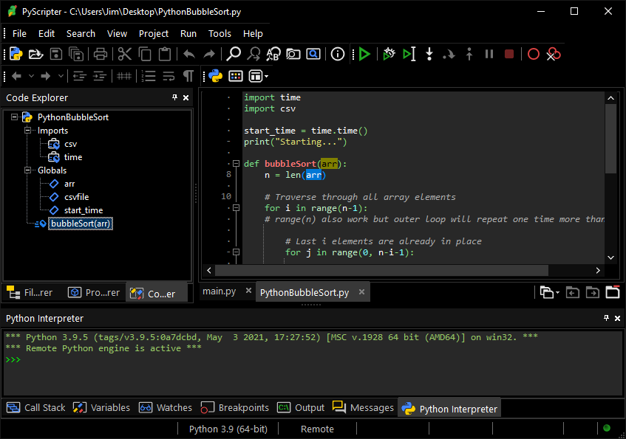
Objetivo
Implementar sitios web empleando la herramienta PyScript y ejecutar los mismos en navegadores web.

Slide 3

Agenda
SEO y analítica web
Tendencias futuras
Despliegue PyScript

Slide 4
Aprenderemos a optimizar nuestros sitios web PyScript para SEO y a utilizar herramientas de analítica web para comprender el comportamiento de los usuarios.
SEO y Analítica Web

Slide 5
Exploraremos las tendencias actuales y el futuro del desarrollo web con PyScript, incluyendo tecnologías emergentes y oportunidades de crecimiento.
Tendencias y Futuro

Slide 6

Analizaremos casos de éxito de sitios web desarrollados con PyScript, destacando estrategias efectivas y lecciones aprendidas.
Casos de Éxito

Slide 7
Comunidad y Recursos
Descubriremos la comunidad activa y los recursos disponibles para desarrolladores de sitios web con PyScript, incluyendo foros, documentación y eventos.

Slide 8

Conclusiones
En esta guía profesional, hemos explorado las mejores prácticas y técnicas para desarrollar sitios web con PyScript. Esperamos que esta información sea valiosa para su desarrollo profesional.

